Slide 1



Bom dia!!
Descodificadas!

Slide 2

Seletores
Um seletor é usado para direcionar os elementos HTML específicos a serem estilizados pela declaração.
Mas como você decide quais elementos terão um estilo? Com seletor.

Slide 3
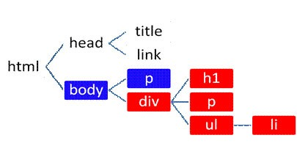
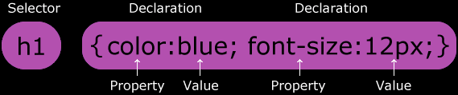
As tags são alguns dos seletores que usamos.
São chamadas de seletores de tipos
ou seletor de elementos.
Exemplo:

Slide 4

Temos outros tipos de Seletores
Universal: *
* { font-family: Verdana; }
Atributo Id
<h1 id='large-title'>Descodificadas</h1>
#large-title { font-family: Verdana; }
* Deve ser acessada com cerquilha (#)
Atributo Class
<p class='descodificadas'>Trilha 1</p>
.descodificadas { color:red; }
* Deve ser acessada com um ponto (.)

Slide 5

E se tivermos duas tags
iguais dentro do código?
Como alterar apenas uma?
<h1 class=‘descod'>Descodificadas</h1>
<h1 >Descodificadas2</h1>
h1 { color: red; } .descod { color: firebrick; }
<h1 id=‘descod'>Descodificadas</h1>
<h1 >Descodificadas2</h1>
h1 { color: red; } #descod { color: firebrick; }

Slide 6

Pseudo class
Uma pseudo classe pode ser anexada a qualquer seletor. É sempre escrito com dois pontos (:) seguido de um nome.
Com o uso delas, a aparência de certos elementos pode mudar, ou estar em um estado diferente, após determinadas interações do usuário.
Por exemplo p:hover
p:hover { background-color: lime; }

Slide 7
Div: o elemento de divisão do HTML
Define uma divisão ou seção em um documento HTML.
É muito utilizada quando precisamos agrupar elementos sem a necessidade do uso de um elemento semântico.
Geralmente é acompanhada de atributos de ID e Class.
Por padrão, a div gera uma line-break (quebra de linha) automática ao ser utilizada.
Possui como display padrão um elemento de bloco, ou seja display block.
Podemos incluir quaisquer outros elementos, outras tags, dentro de uma div.

Slide 8



Você encontrará todas as orientações e conteúdos respectivos a cada semana na nossa plataforma!
Bons estudos!!

Slide 9



Sigam nossas redes sociais!!!

